Slide 1



백준 알고리즘 문제 리뷰 및
언어별 구현비교
에꼴캡스톤디자인/컴퓨터공학과/김민성 2019748004

Slide 2

목 차
table of contents
1
그래프의 표현
1-1
타임머신으로 빨리 가기
1-2
가장 빠른 버스 노선 구하기
1-3
최소 신장 트리 구하기
2
트리에 대해 알기
2-1
줄 세우기
2-2
게임 개발하기
2-3
최단 경로 구하기
2-4
K번째 최단 경로 찾기

Slide 3
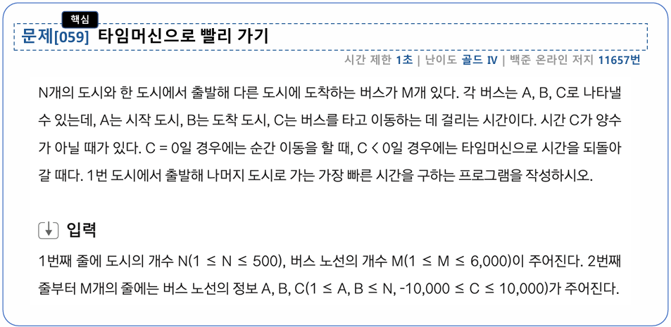
그래프의 표현 | 타임머신으로 빨리 가기

Slide 4
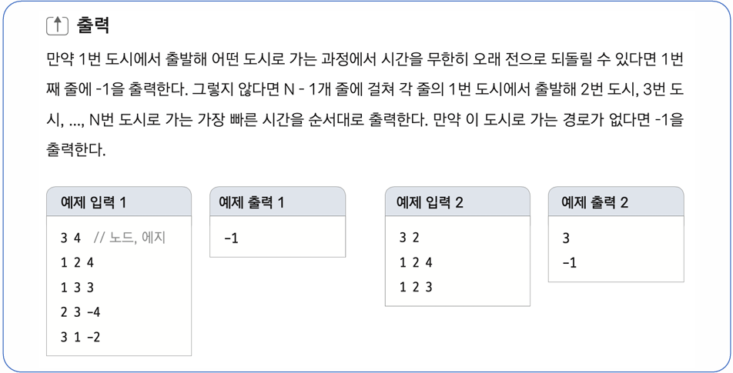
그래프의 표현 | 타임머신으로 빨리 가기

Slide 5
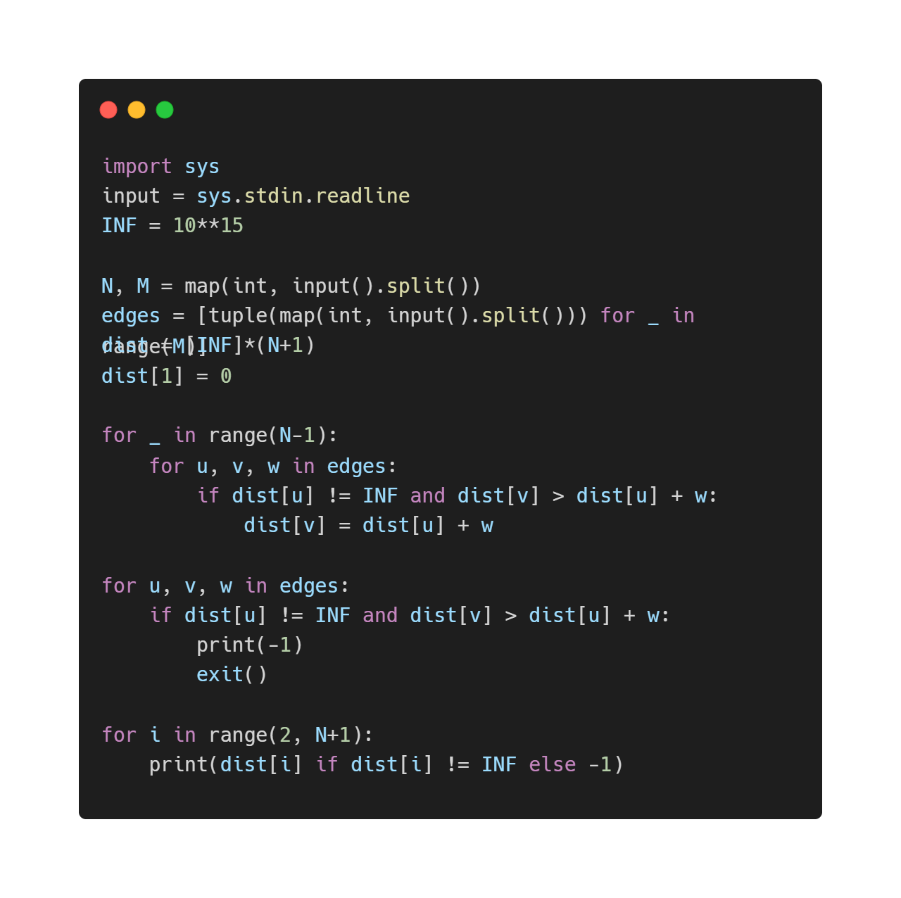

Slide 6
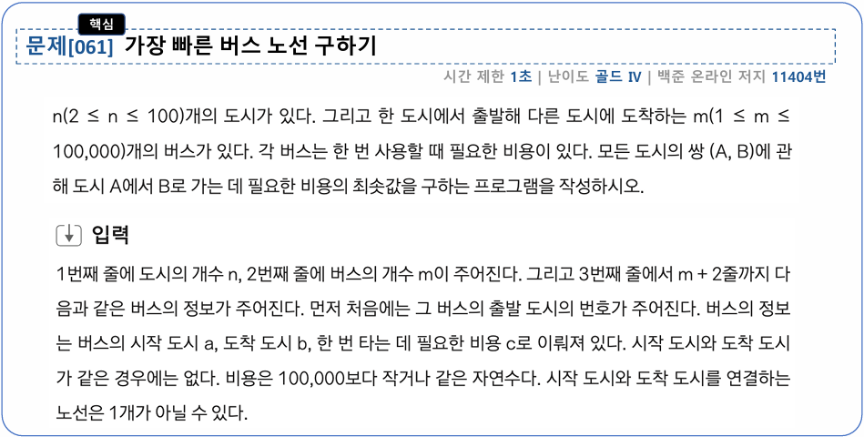
그래프의 표현 | 가장 빠른 버스 노선 구하기

Slide 7
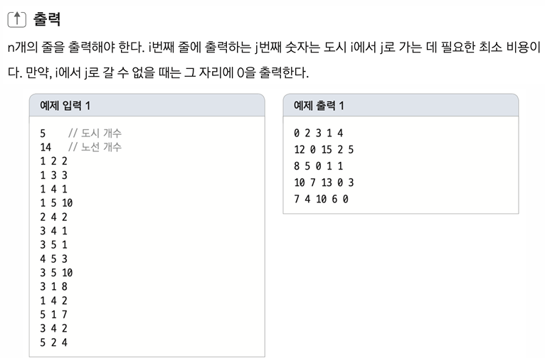
그래프의 표현 | 가장 빠른 버스 노선 구하기

Slide 8
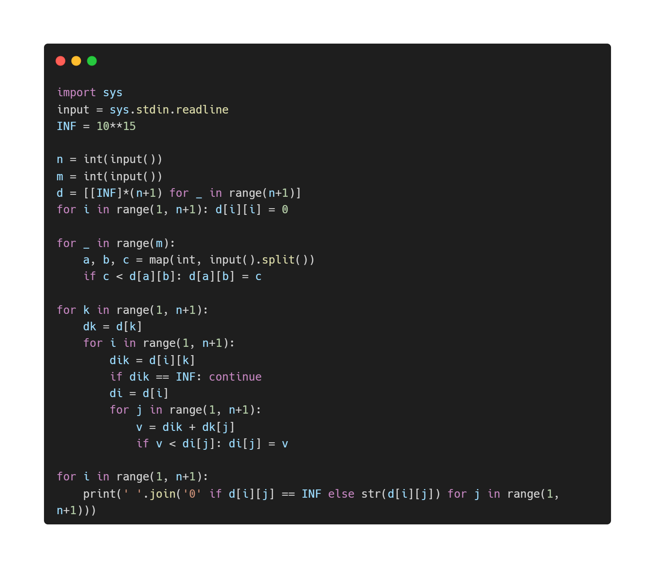

Slide 9
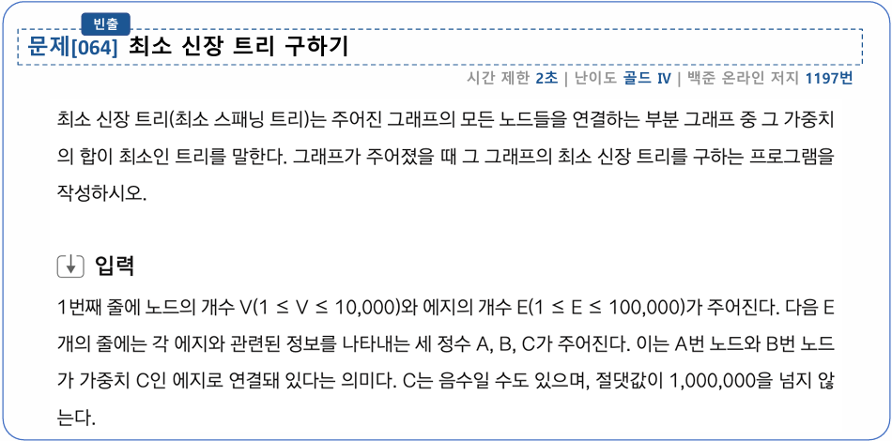
그래프의 표현 | 최소 신장 트리 구하기

Slide 10
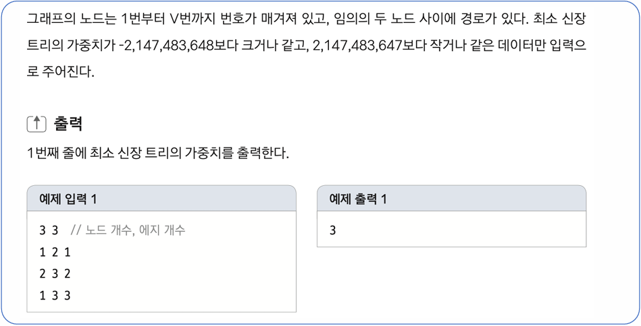
그래프의 표현 | 최소 신장 트리 구하기

Slide 11
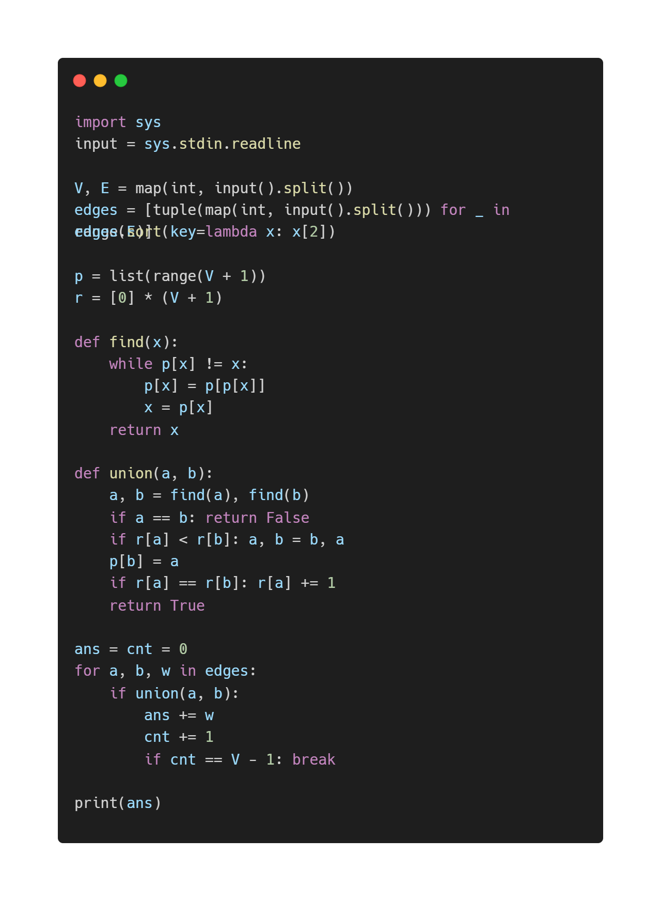

Slide 12
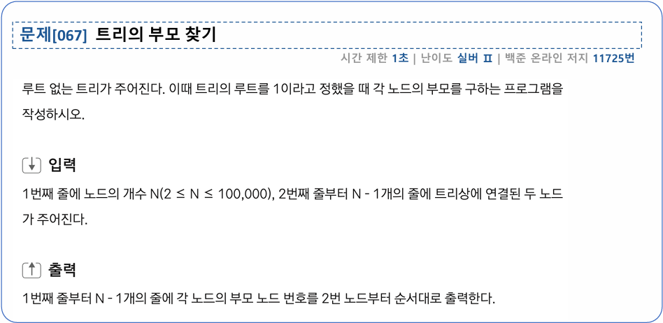
트리에 대해 알기| 트리의 부모 찾기

Slide 13
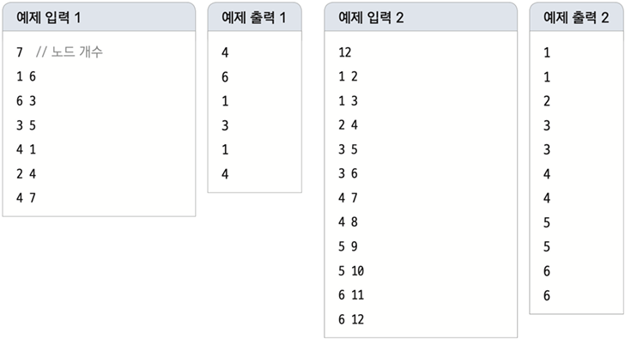
트리에 대해 알기| 트리의 부모 찾기

Slide 14
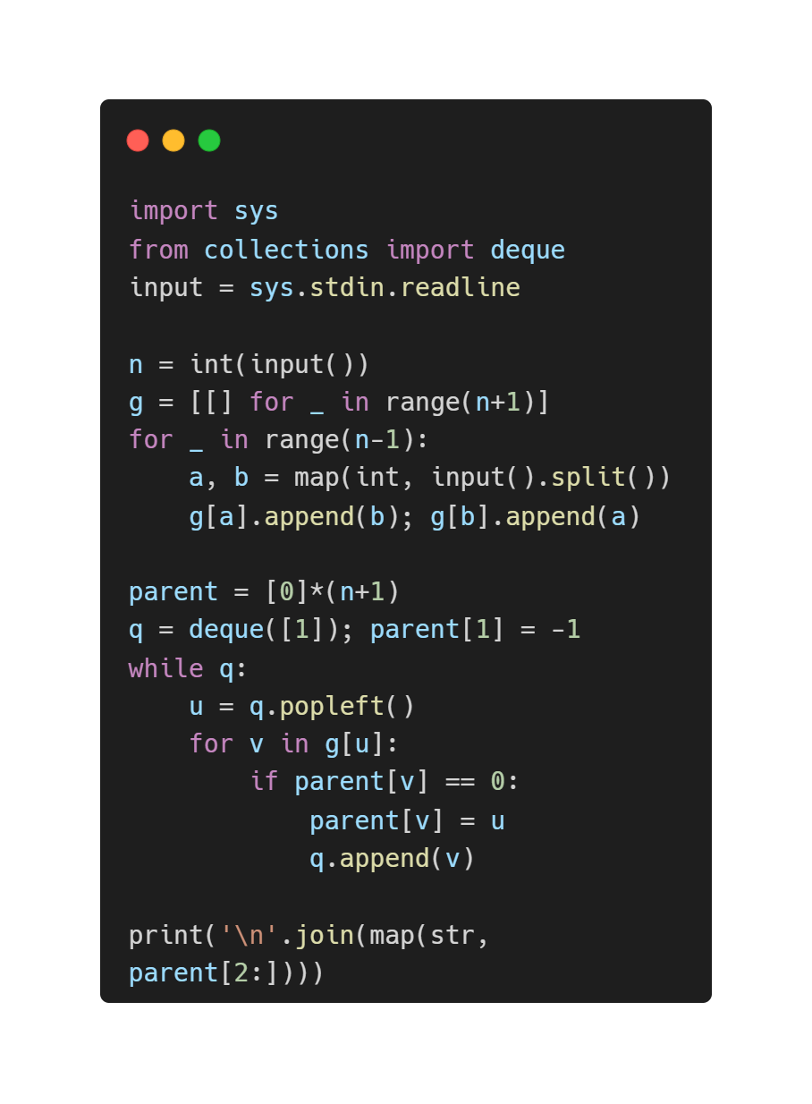

Slide 15
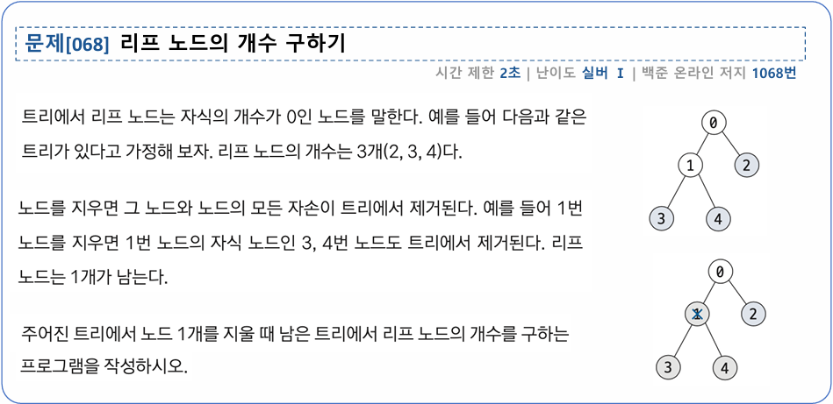
트리에 대해 알기| 리프 노드의 개수 구하기

Slide 16
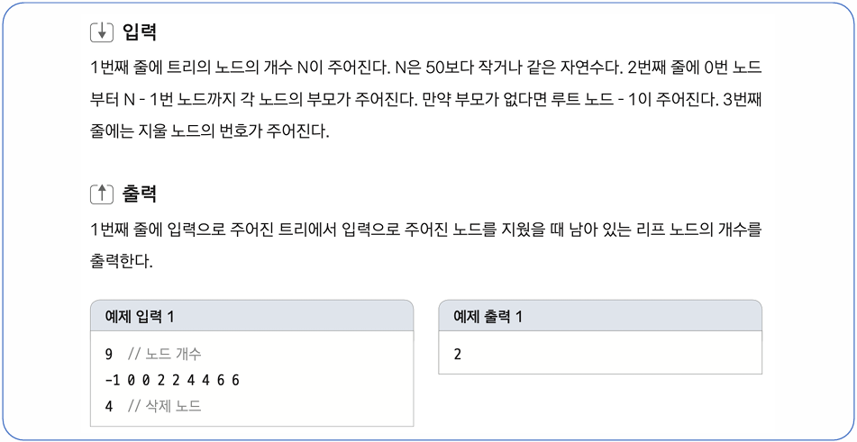
트리의 대해 알기| 리프 노드의 개수 구하기

Slide 17
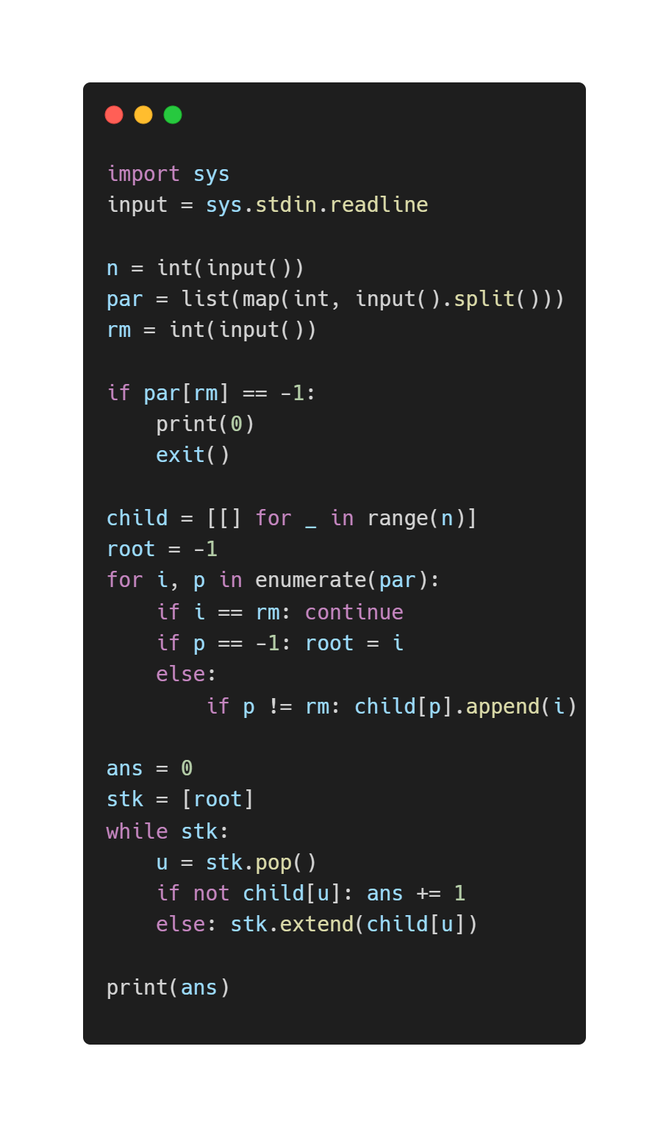

Slide 18
백준 알고리즘 문제 리뷰 및
언어별 구현비교
에꼴캡스톤디자인/컴퓨터공학과/김민성 2019748004

Slide 19
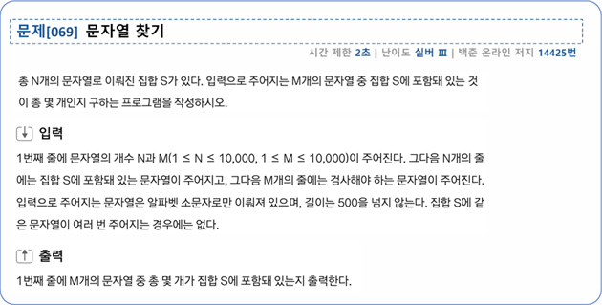
해쉬 테이블 | 문자열 찾기

Slide 20
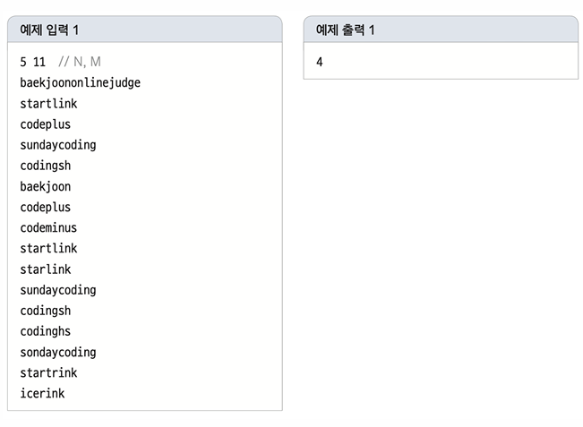
해쉬 테이블 | 문자열 찾기

Slide 21
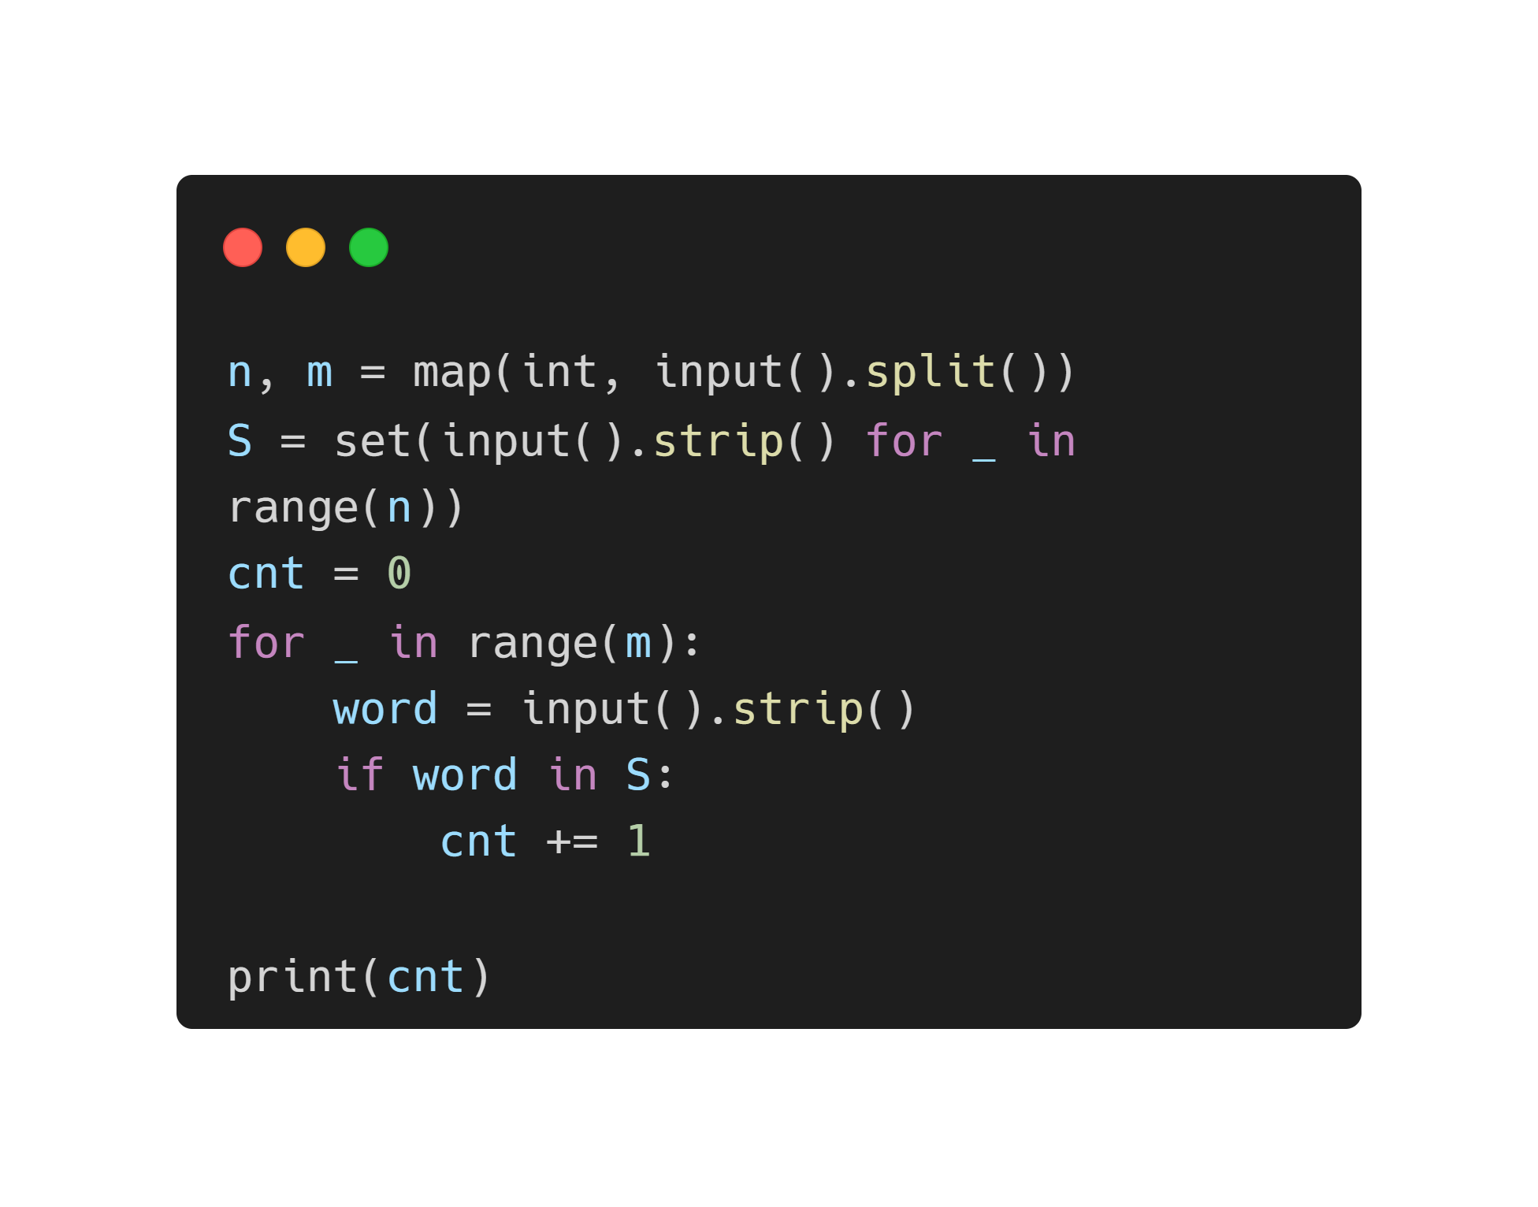
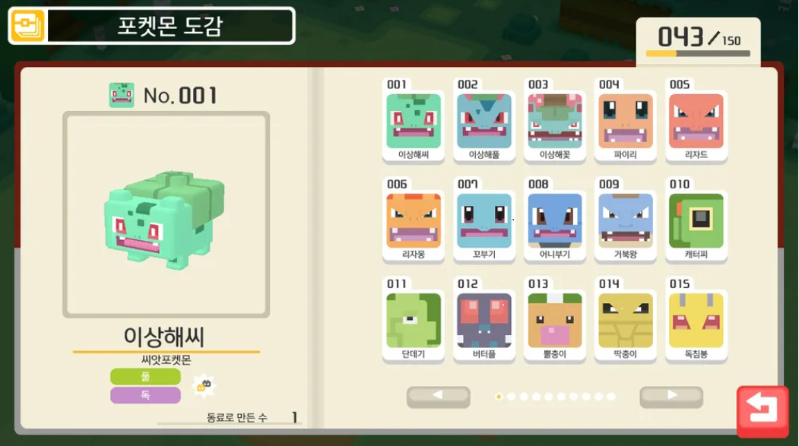

Slide 22
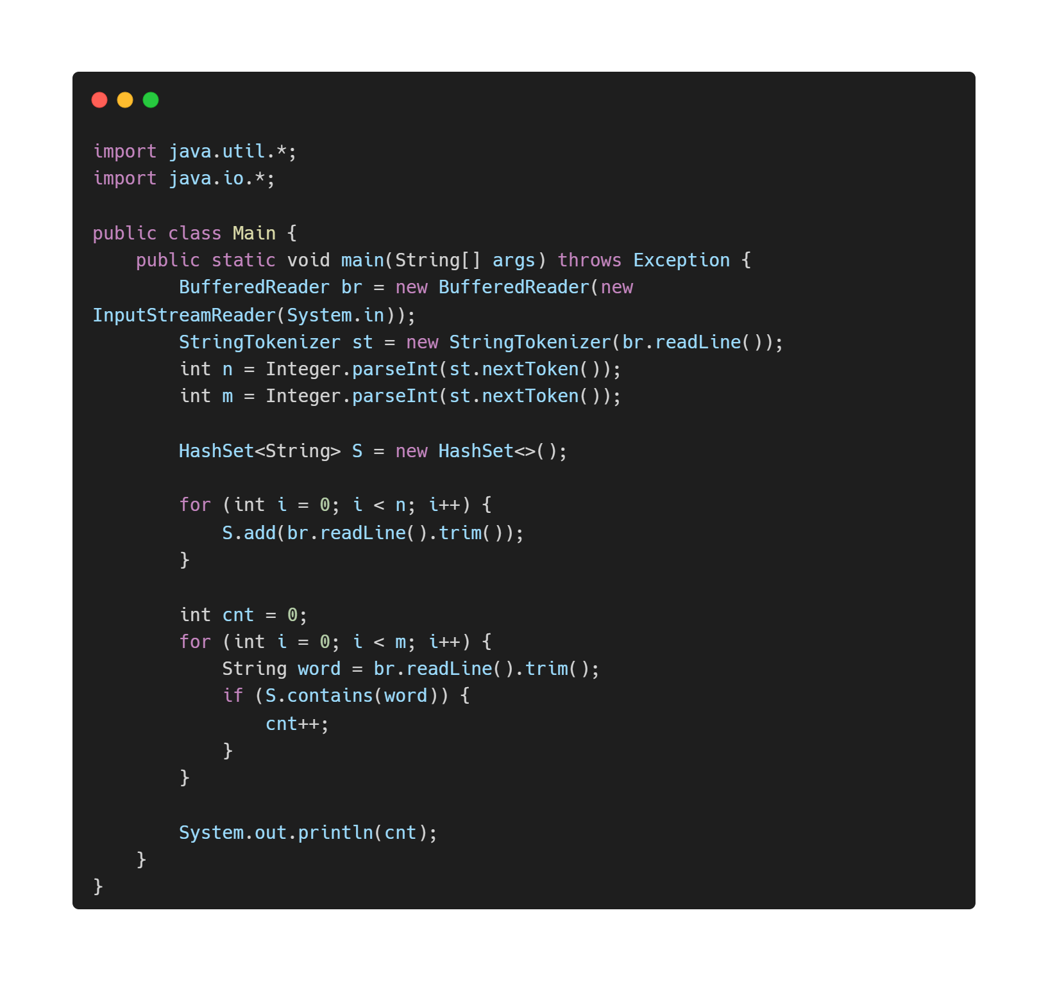

Slide 23
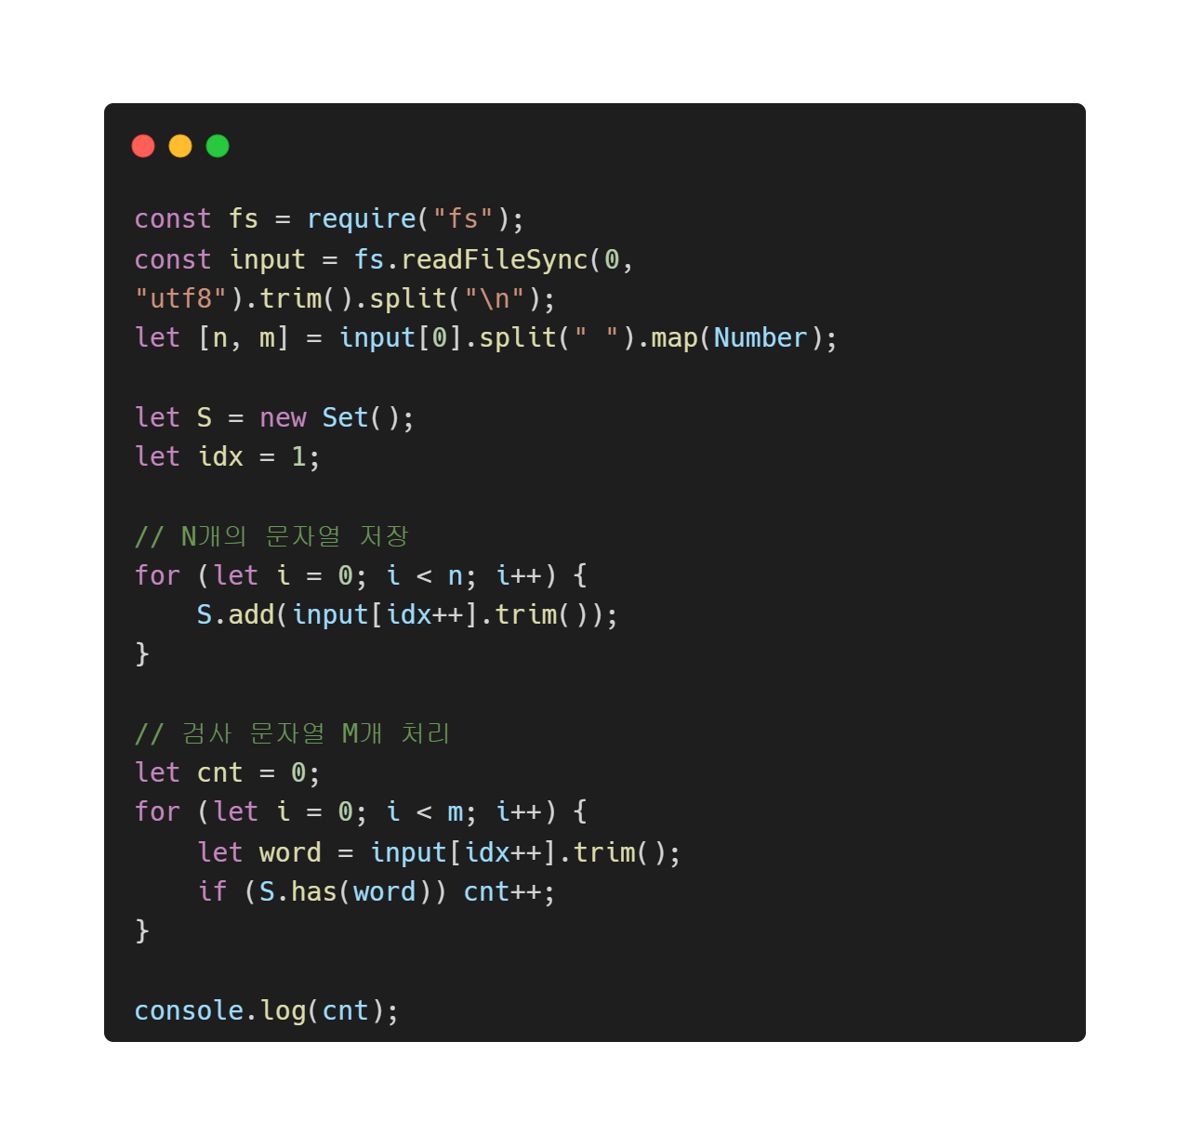

Slide 24
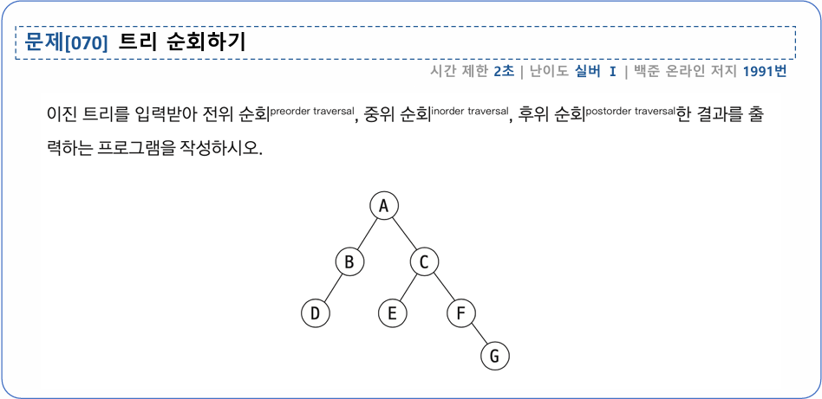
트리에 대해 알기| 트리 순회하기

Slide 25
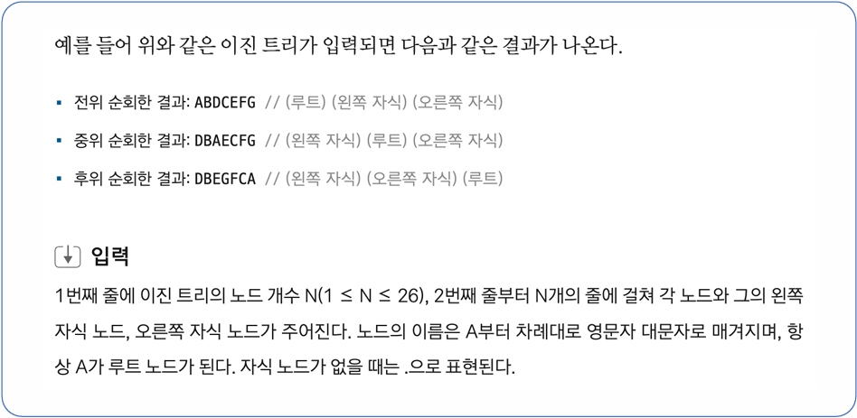
트리에 대해 알기 | 트리 순회하기

Slide 26
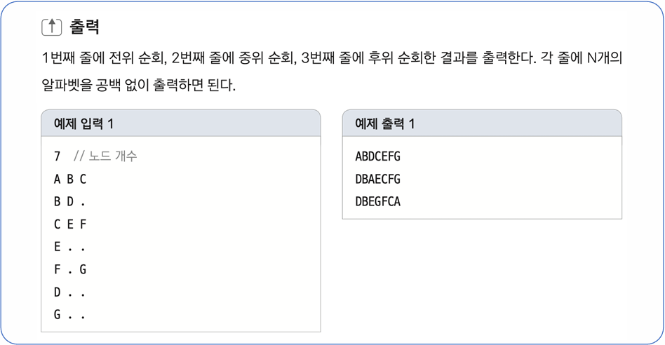
트리에 대해 알기| 트리 순회하기

Slide 27
